Slide 1
FEMAG 模拟单晶Si提拉法生长过程
技术部

Slide 2
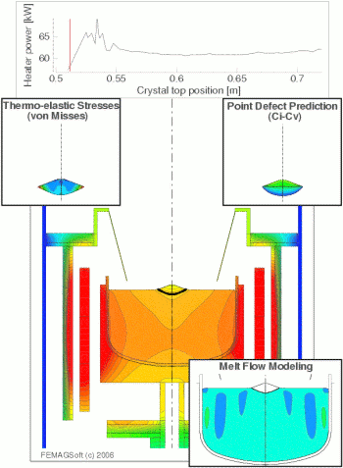
FEMAG/CZ软件
本案例基于FEMAG软件专门的FEMAG/CZ模块模拟计算用Cz法生长Si晶体的工艺过程
模拟提拉生长工艺（直拉法，Czochralski法，Cz法，柴氏法）
适用于半导体单晶Si、Ge、太阳能光伏单晶Si、YAG、小尺寸蓝宝石等晶体提拉生长工艺过程的2D/3D全局数值模拟
FEMAG/CZ软件包括CZ基本模块与CZ/TMF模块

Slide 3
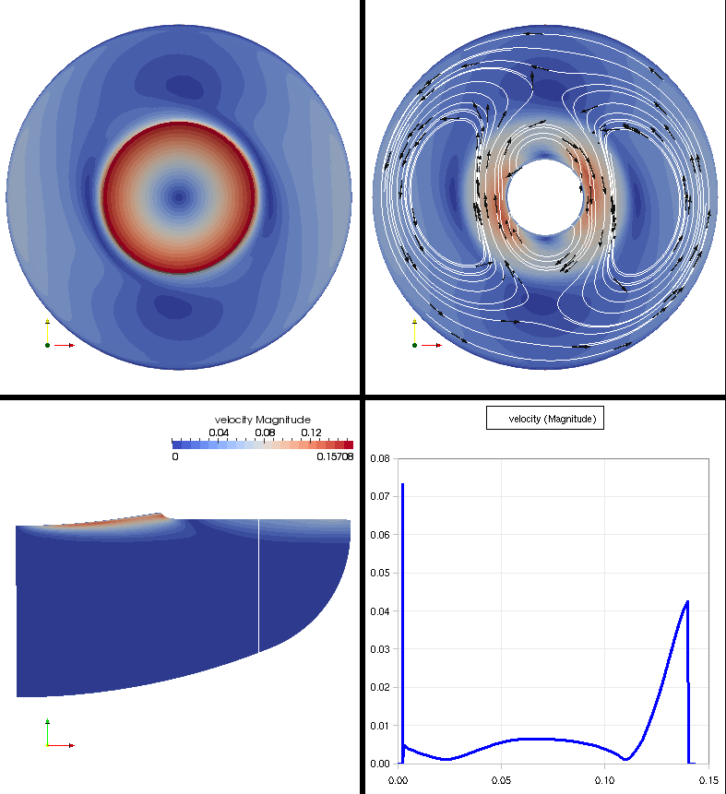
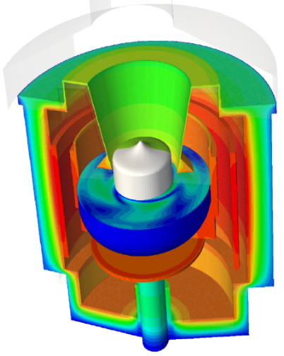
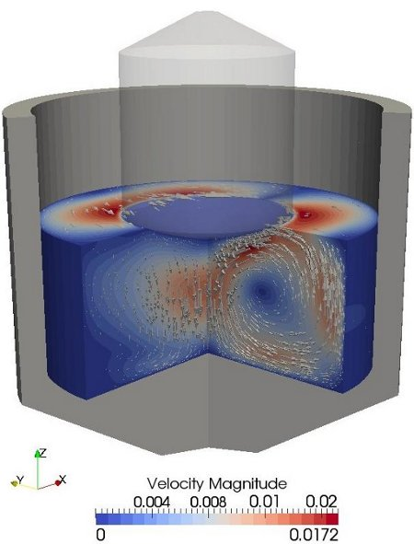
FEMAG/CZ软件TMF模块
考虑磁场效应的3D模型
专门的FLET技术（Fourier Limited Expansion Technique）基于2D网格处理3D问题
专门用以处理高度非线性的磁流体（MHD）问题
直径300mm硅晶在0.5T TMF下的速度场、流线分布
（上图：速度分布、流线；下图：熔体-晶体界面处的速度场与横截面上的速度曲线，界面处有显著的Hartmann层）
全局温度场分布，熔体速度场分布

Slide 4
FEMAG总体框架
wxfemag
geotool
furgeo
crygeo
inimesh
setmesh
wxcregeo
wxfemag
algview
Postprocess
ParaView
tecplot
几何建模
前处理
网格剖分
物理模型
求解
后处理

Slide 5
更多资源请关注
中仿科技：
http://femag.cntech.com.cn
http://www.femag.cn
市场活动：
http://events.cntech.com.cn
中仿社区：
http://i.cntech.com.cn
FEMAG QQ交流群：
250748997

